Slide 1

“Human Resource Development 2024 ”
1
Date : 23/01/24 Time 09.30-12.40
DBC-RA2

Slide 2
2
DBC-RA2 Human Resource Management 2024
Condition :
❶ Present every Tuesday 09.30-10.30 am.
Place : PLD Training Room_Ph.2
❷ Summary Result 3 Quarter
1st Jan – Apr ’24
2nd May - Aug ’24
3rd Sep – Dec ’24
❸ Present = 10 min/per.
Question & Answer = 5 min/per
Agenda :
1.หัวข้อในการดำเนินกิจกรรม
2.ที่มาของการเลือกกิจกรรม
3.วิเคราะห์สภาพปัญหา
4.กำหนดค่าเป้าหมาย
5.แผนดำเนินงาน
6.การดำเนินกิจกรรม
7.สรุปผลรวมของกิจกรรม
8.ปัญหาและอุปสรรค
9.กิจกรรมครั้งต่อไป
Dept. : DBC RA2
Update : 23/01/24

Slide 3
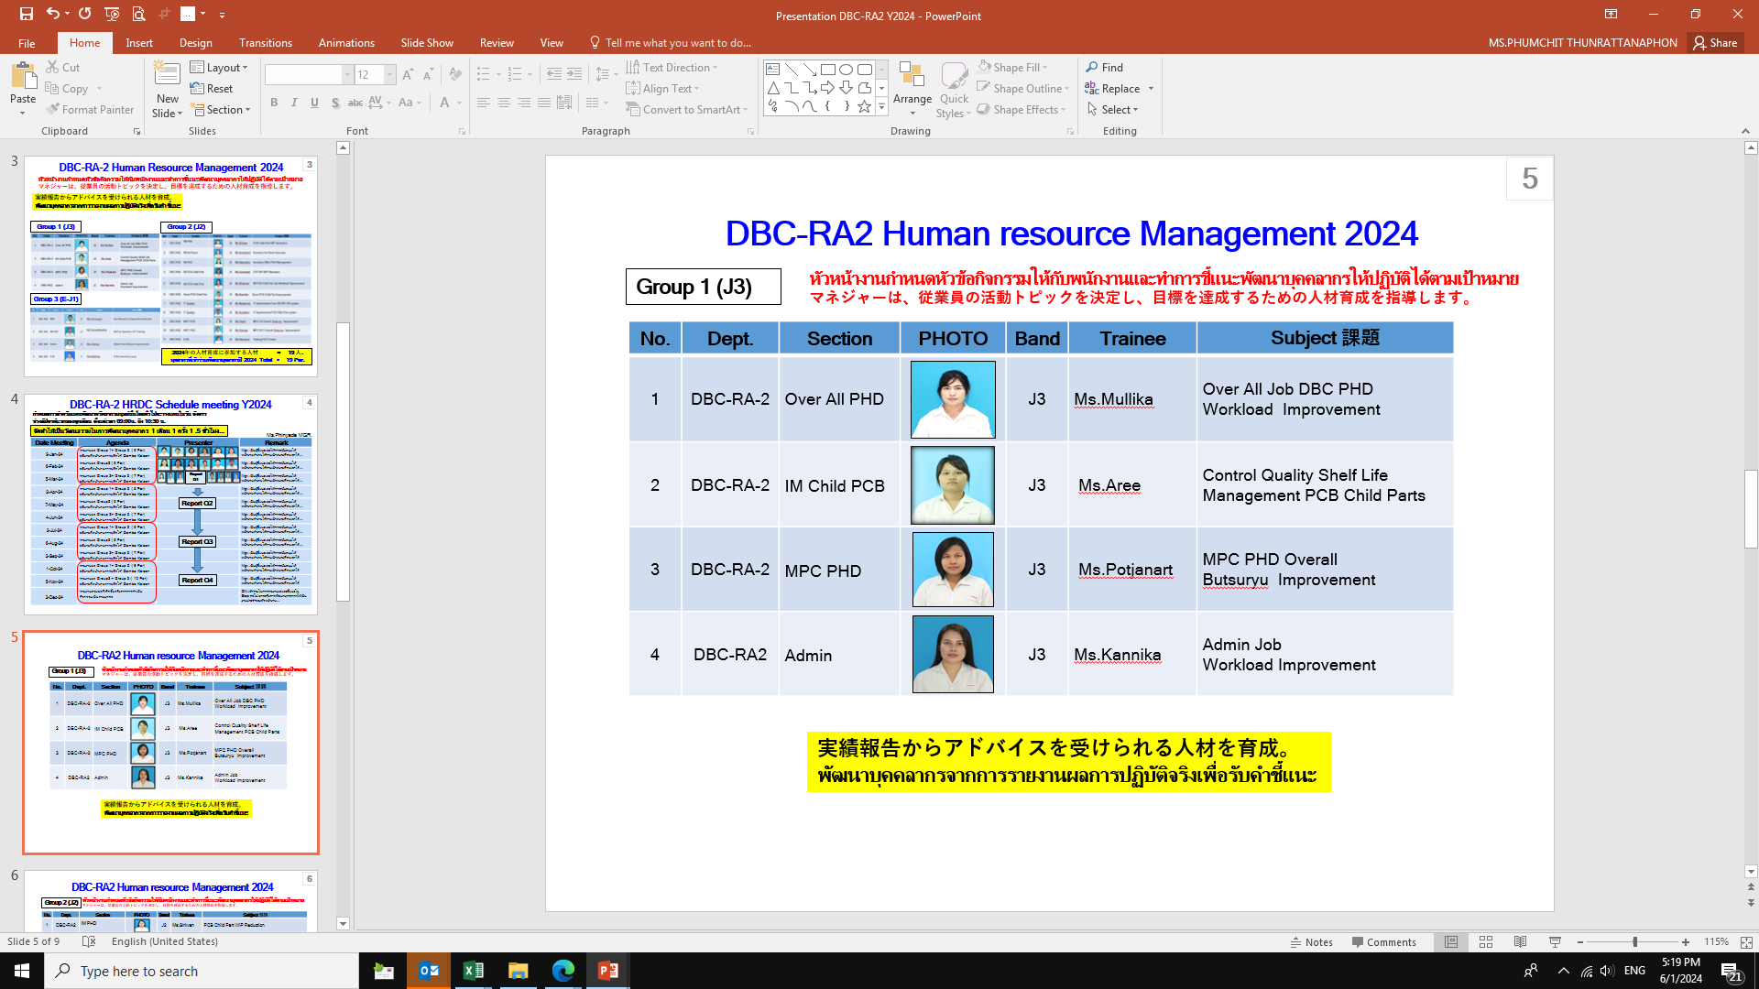
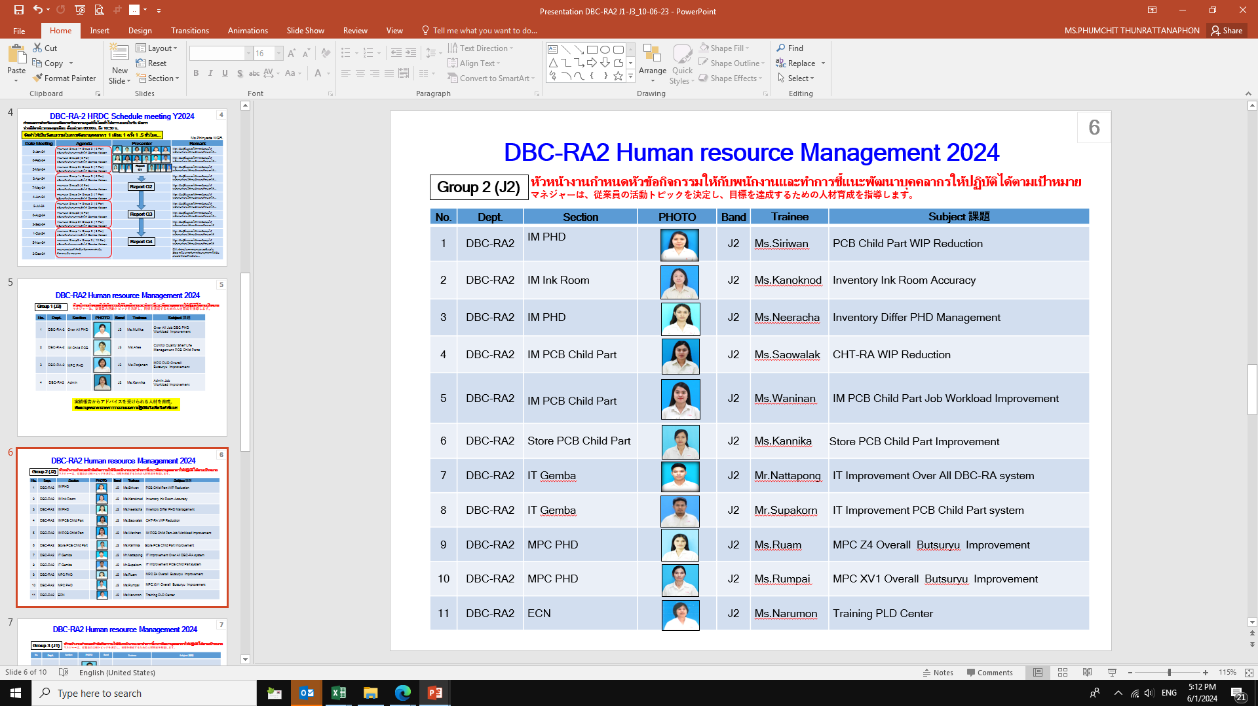
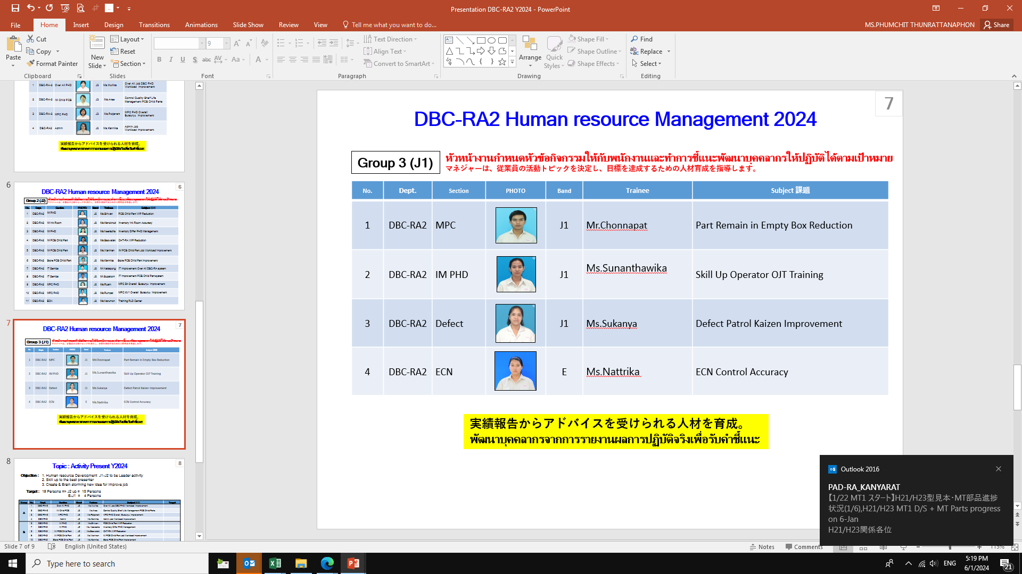
DBC-RA-2 Human Resource Management 2024
3
หัวหน้างานกำหนดหัวข้อกิจกรรมให้กับพนักงานและทำการชี้แนะพัฒนาบุคคลากรให้ปฏิบัติได้ตามเป้าหมาย
マネジャーは、従業員の活動トピックを決定し、目標を達成するための人材育成を指導します。
実績報告からアドバイスを受けられる人材を育成。
พัฒนาบุคคลากรจากการรายงานผลการปฏิบัติจริงเพื่อรับคำชี้แนะ
Group 1 (J3)
Group 2 (J2)
Group 3 (E-J1)
2024年の人材育成に参加する人材 = 19 人.
บุคลากรที่เข้าร่วมพัฒนาบุคลากรปี 2024 Total = 19 Per.

Slide 4
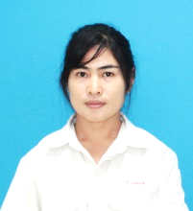
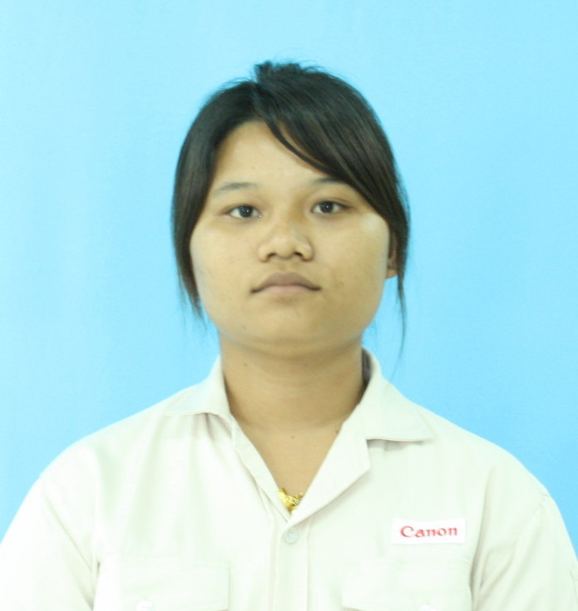
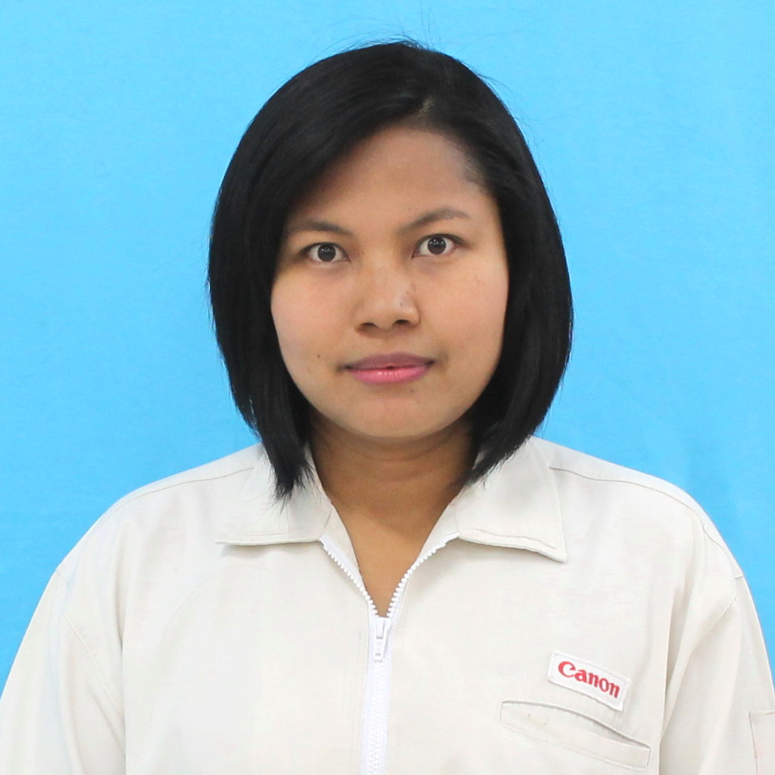
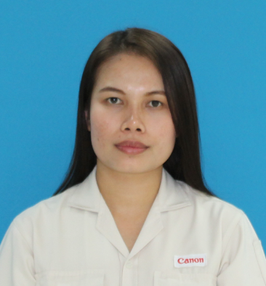
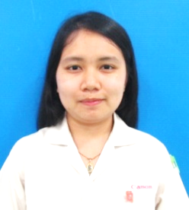
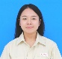

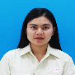
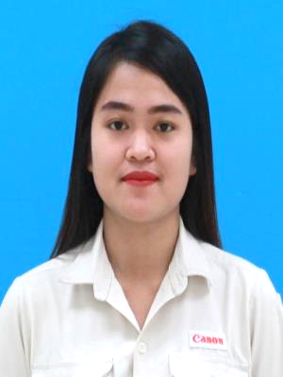
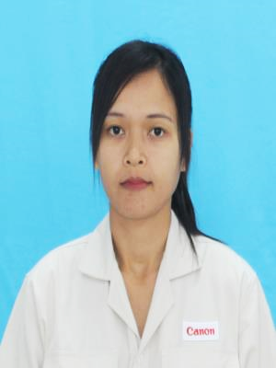
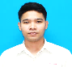
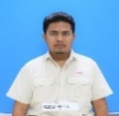
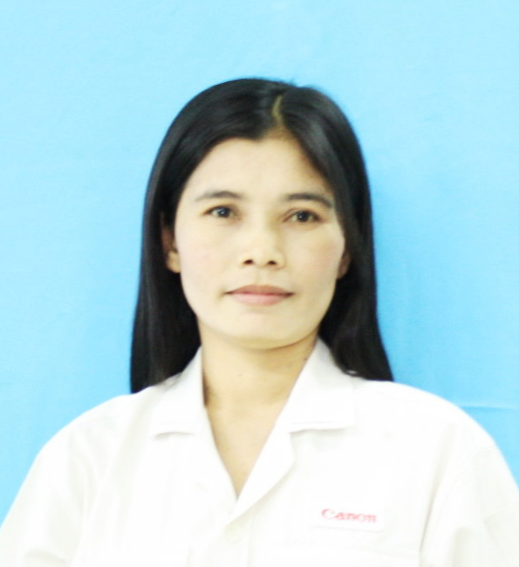
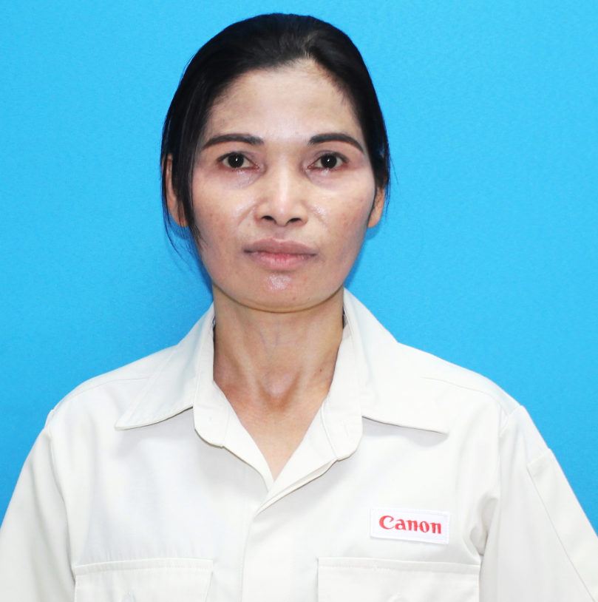
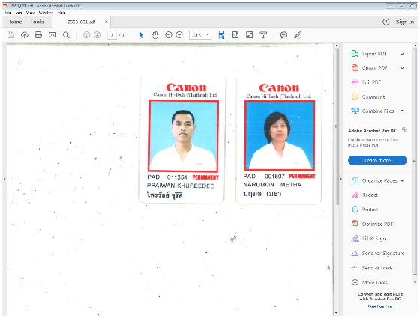
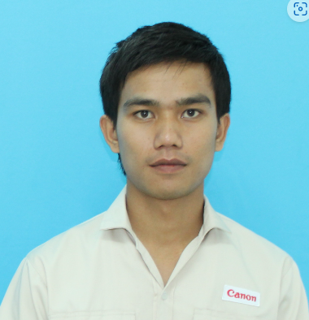
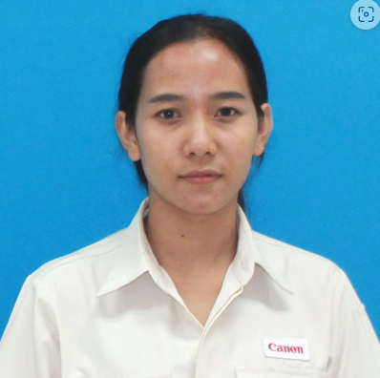
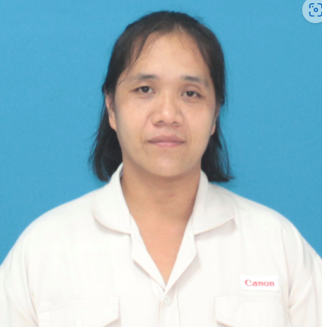
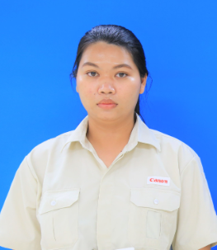
DBC-RA-2 HRDC Schedule meeting Y2024
4
กำหนดการสำหรับแผนพัฒนาทรัพยากรมนุษย์นั้นโดยทั่วไปจะวางแผนในวันอังคาร
ช่วงสัปดาห์แรกของทุกเดือน ตั้งแต่เวลา 09:00น. ถึง 10:30 น.
จัดทำให้เป็นวัฒนธรรมในการพัฒนาบุคคลากร 1 เดือน 1 ครั้ง 1 .5 ชั่วโมง...
Ms.Phinyada MGR.
Date Meeting | Agenda | Presenter | Remark
9-Jan-24 | รายงานผล Group 1+ Group 2 ( 6 Per) อธิบายที่หน้างานการผลิตได้ Gemba Kaizen |  | Mgr. เป็นผู้ชี้แนะและให้การสนับสนุนให้ พนักงานทำงานได้ตามเป้าหมายที่วางเอาไว้...
6-Feb-24 | รายงานผล Group2 ( 6 Per) อธิบายที่หน้างานการผลิตได้ Gemba Kaizen |  | Mgr. เป็นผู้ชี้แนะและให้การสนับสนุนให้ พนักงานทำงานได้ตามเป้าหมายที่วางเอาไว้...
5-Mar-24 | รายงานผล Group 2+ Group 3 ( 7 Per) อธิบายที่หน้างานการผลิตได้ Gemba Kaizen |  | Mgr. เป็นผู้ชี้แนะและให้การสนับสนุนให้ พนักงานทำงานได้ตามเป้าหมายที่วางเอาไว้...
2-Apr-24 | รายงานผล Group 1+ Group 2 ( 6 Per) อธิบายที่หน้างานการผลิตได้ Gemba Kaizen |  | Mgr. เป็นผู้ชี้แนะและให้การสนับสนุนให้ พนักงานทำงานได้ตามเป้าหมายที่วางเอาไว้...
7-May-24 | รายงานผล Group2 ( 6 Per) อธิบายที่หน้างานการผลิตได้ Gemba Kaizen |  | Mgr. เป็นผู้ชี้แนะและให้การสนับสนุนให้ พนักงานทำงานได้ตามเป้าหมายที่วางเอาไว้...
4-Jun-24 | รายงานผล Group 2+ Group 3 ( 7 Per) อธิบายที่หน้างานการผลิตได้ Gemba Kaizen |  | Mgr. เป็นผู้ชี้แนะและให้การสนับสนุนให้ พนักงานทำงานได้ตามเป้าหมายที่วางเอาไว้...
2-Jul-24 | รายงานผล Group 1+ Group 2 ( 6 Per) อธิบายที่หน้างานการผลิตได้ Gemba Kaizen |  | Mgr. เป็นผู้ชี้แนะและให้การสนับสนุนให้ พนักงานทำงานได้ตามเป้าหมายที่วางเอาไว้...
6-Aug-24 | รายงานผล Group2 ( 6 Per) อธิบายที่หน้างานการผลิตได้ Gemba Kaizen |  | Mgr. เป็นผู้ชี้แนะและให้การสนับสนุนให้ พนักงานทำงานได้ตามเป้าหมายที่วางเอาไว้...
3-Sep-24 | รายงานผล Group 2+ Group 3 ( 7 Per) อธิบายที่หน้างานการผลิตได้ Gemba Kaizen |  | Mgr. เป็นผู้ชี้แนะและให้การสนับสนุนให้ พนักงานทำงานได้ตามเป้าหมายที่วางเอาไว้
1-Oct-24 | รายงานผล Group 1+ Group 2 ( 9 Per) อธิบายที่หน้างานการผลิตได้ Gemba Kaizen |  | Mgr. เป็นผู้ชี้แนะและให้การสนับสนุนให้ พนักงานทำงานได้ตามเป้าหมายที่วางเอาไว้
5-Nov-24 | รายงานผล Group2 + Group 3 ( 10 Per) อธิบายที่หน้างานการผลิตได้ Gemba Kaizen |  | Mgr. เป็นผู้ชี้แนะและให้การสนับสนุนให้ พนักงานทำงานได้ตามเป้าหมายที่วางเอาไว้
3-Dec-24 | รายงานสรุปผลที่เกิดขึ้นจริงจากการดำเนินกิจกรรมเป็นรายบุคคล |  | GM.เข้าร่วมในการรายงานผลและชี้แนะใน Step ต่อไป ยกระดับการพัฒนาบุคคลากรให้เป็นงานประจำของหัวหน้างาน...
Report
Q1
Report Q2
Report Q3
Report Q4

Slide 5
5
DBC-RA2 Human resource Management 2024
Group 1 (J3)
หัวหน้างานกำหนดหัวข้อกิจกรรมให้กับพนักงานและทำการชี้แนะพัฒนาบุคคลากรให้ปฏิบัติได้ตามเป้าหมาย
マネジャーは、従業員の活動トピックを決定し、目標を達成するための人材育成を指導します。
No. | Dept. | Section | PHOTO | Band | Trainee | Subject 課題
1 | DBC-RA-2 | Over All PHD |  | J3 | Ms.Mullika | Over All Job DBC PHD Workload Improvement
2 | DBC-RA-2 | IM Child PCB |  | J3 | Ms.Aree | Control Quality Shelf Life Management PCB Child Parts
3 | DBC-RA-2 | MPC PHD |  | J3 | Ms.Potjanart | MPC PHD Overall Butsuryu Improvement
4 | DBC-RA2 | Admin |  | J3 | Ms.Kannika | Admin Job Workload Improvement
実績報告からアドバイスを受けられる人材を育成。
พัฒนาบุคคลากรจากการรายงานผลการปฏิบัติจริงเพื่อรับคำชี้แนะ

Slide 6

6
DBC-RA2 Human resource Management 2024
Group 2 (J2)
หัวหน้างานกำหนดหัวข้อกิจกรรมให้กับพนักงานและทำการชี้แนะพัฒนาบุคคลากรให้ปฏิบัติได้ตามเป้าหมาย
マネジャーは、従業員の活動トピックを決定し、目標を達成するための人材育成を指導します。
No. | Dept. | Section | PHOTO | Band | Trainee | Subject 課題
1 | DBC-RA2 | IM PHD |  | J2 | Ms.Siriwan | PCB Child Part WIP Reduction
2 | DBC-RA2 | IM Ink Room |  | J2 | Ms.Kanoknod | Inventory Ink Room Accuracy
3 | DBC-RA2 | IM PHD |  | J2 | Ms.Neeracha | Inventory Differ PHD Management
4 | DBC-RA2 | IM PCB Child Part |  | J2 | Ms.Saowalak | CHT-RA WIP Reduction
5 | DBC-RA2 | IM PCB Child Part |  | J2 | Ms.Waninan | IM PCB Child Part Job Workload Improvement
6 | DBC-RA2 | Store PCB Child Part |  | J2 | Ms.Kannika | Store PCB Child Part Improvement
7 | DBC-RA2 | IT Gemba |  | J2 | Mr.Nattapong | IT Improvement Over All DBC-RA system
8 | DBC-RA2 | IT Gemba |  | J2 | Mr.Supakorn | IT Improvement PCB Child Part system
9 | DBC-RA2 | MPC PHD |  | J2 | Ms.Ruam | MPC Z4 Overall Butsuryu Improvement
10 | DBC-RA2 | MPC PHD |  | J2 | Ms.Rumpai | MPC XV1 Overall Butsuryu Improvement
11 | DBC-RA2 | ECN |  | J2 | Ms.Narumon | Training PLD Center

Slide 7
7
DBC-RA2 Human resource Management 2024
Group 3 (J1)
หัวหน้างานกำหนดหัวข้อกิจกรรมให้กับพนักงานและทำการชี้แนะพัฒนาบุคคลากรให้ปฏิบัติได้ตามเป้าหมาย
マネジャーは、従業員の活動トピックを決定し、目標を達成するための人材育成を指導します。
No. | Dept. | Section | PHOTO | Band | Trainee | Subject 課題
1 | DBC-RA2 | MPC |  | J1 | Mr.Chonnapat | Part Remain in Empty Box Reduction
2 | DBC-RA2 | IM PHD |  | J1 | Ms.Sunanthawika | Skill Up Operator OJT Training
3 | DBC-RA2 | Defect |  | J1 | Ms.Sukanya | Defect Patrol Kaizen Improvement
4 | DBC-RA2 | ECN |  | E | Ms.Nattrika | ECN Control Accuracy
実績報告からアドバイスを受けられる人材を育成。
พัฒนาบุคคลากรจากการรายงานผลการปฏิบัติจริงเพื่อรับคำชี้แนะ

Slide 8
8
Topic : Activity Present Y2024
Objection :
1. Human resource Development E-J3 to be Leader activity
2. Skill up to the best presenter
3. Create & Brain storming new idea for Improve job
Target :
19 Persons => J2 up = 15 Persons
E-J1 = 4 Persons
Group | No. | Dept. | Section | Band | Trainee | Subject 課題 | Target
A (Pink) | 1 | DBC-RA-2 | Over All PHD | J3 | Ms.Mullika | Over All Job DBC PHD Workload Improvement
 | 2 | DBC-RA-2 | IM Child PCB | J3 | Ms.Aree | Control Quality Shelf Life Management PCB Child Parts
 | 3 | DBC-RA-2 | MPC PHD | J3 | Ms.Potjanart | MPC PHD Overall Butsuryu Improvement
 | 4 | DBC-RA2 | Admin | J3 | Ms.Kannika | Admin Job Workload Improvement
B (Green) | 5 | DBC-RA2 | IM PHD | J2 | Ms.Siriwan | PCB Child Part WIP Reduction
 | 7 | DBC-RA2 | IM PHD | J2 | Ms. Neeracha | Inventory Differ PHD Management
 | 8 | DBC-RA2 | IM PCB Child Part | J2 | Ms.Saowalak | CHT-RA WIP Reduction
 | 9 | DBC-RA2 | IM PCB Child Part | J2 | Ms.Waninan | IM PCB Child Part Job Workload Improvement
 | 10 | DBC-RA2 | Store PCB Child Part | J2 | Ms.Kannika | Store PCB Child Part Improvement
C (Orange) | 6 | DBC-RA2 | IM Ink Room | J2 | Ms.Kanoknod | Inventory Ink Room Accuracy
 | 11 | DBC-RA2 | IT Gemba | J2 | Mr.Nattapong | IT Improvement Over All DBC-RA system
 | 12 | DBC-RA2 | IT Gemba | J2 | Mr.Supakorn | IT Improvement PCB Child Part system
 | 13 | DBC-RA2 | MPC PHD | J2 | Ms.Ruam | MPC Z4 Overall Butsuryu Improvement
 | 14 | DBC-RA2 | MPC PHD | J2 | Ms.Rumpai | MPC XV1 Overall Butsuryu Improvement
D (Blue) | 15 | DBC-RA2 | Training | J2 | Ms.Narumon | Training PLD Center
 | 16 | DBC-RA2 | MPC | J1 | Mr.Chonnapat | Part Remain in Empty Box Reduction
 | 17 | DBC-RA2 | IM PHD | J1 | Ms.Sunanthawika | Skill Up Operator OJT Training
 | 18 | DBC-RA2 | Defect | J1 | Ms.Sukanya | Defect Patrol Kaizen Improvement
 | 19 | DBC-RA2 | ECN | E | Ms.Nattrika | ECN Control Accuracy

Slide 9
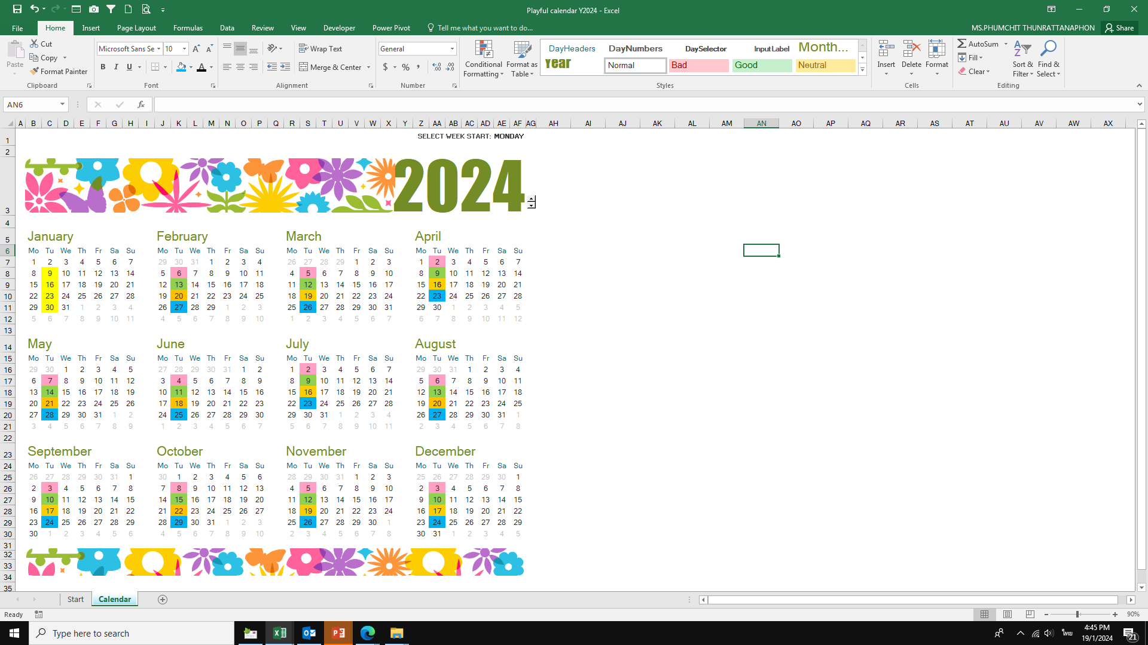
9
Schedule DBC-RA2_Human resource Development
Present : Every Tuesday 09.00-10.30 am. (See color group)
Place : PLD Training Room_Ph.2
23/01/24 : Policy Mgr.
30/01/24 : อธิบายการทำกิจกรรมทุกคน
Group | No. | Name | Section
A (Pink) | 1 | Ms.Mullika | Over All PHD
 | 2 | Ms.Aree | IM Child PCB
 | 3 | Ms.Potjanart | MPC PHD
 | 4 | Ms.Kannika | Admin
B (Green) | 5 | Ms.Siriwan | IM PHD
 | 7 | Ms.Neeracha | IM PHD
 | 8 | Ms.Saowalak | IM PCB Child Part
 | 9 | Ms.Waninan | IM PCB Child Part
 | 10 | Ms.Kannika | Store PCB Child Part
C (Orange) | 6 | Ms.Kanoknod | IM Ink Room
 | 11 | Mr.Nattapong | IT Gemba
 | 12 | Mr.Supakorn | IT Gemba
 | 13 | Ms.Ruam | MPC PHD
 | 14 | Ms.Rumpai | MPC PHD
D (Blue) | 15 | Ms.Narumon | ECN
 | 16 | Mr.Chonnapat | MPC
 | 17 | Ms.Sunanthawika | IM PHD
 | 18 | Ms.Sukanya | Defect
 | 19 | Ms.Nattrika | ECN

